Slide 1
Réception technique préalable et certification volontaire
Règles de base
Certifications valorisées par le CCT Qualiroutes
Exigence formelle ou valorisation
Valorisation économique de la certification volontaire
Calcul du coût des frais de RTP: données nécessaires
Document de référence Qualiroutes-3 annexe 3
Ne pas oublier!
Documents de référence

Slide 2
Règles de base
ARRETE ROYAL du 18 avril 2017- Arrêté royal relatif à la passation des marchés publics dans les secteurs classiques: extrait de l’article 31:
Les frais de réception en ce compris les frais de réception technique, sont inclus dans les prix unitaires et globaux du marché, à condition que les documents du marché déterminent le mode de calcul de ces frais.
CCT Qualiroutes, application de l’ARRETE ROYAL du 14 Janvier 2013 - Arrêté royal établissant les règles générales d’exécution des marchés publics: extrait de l’article 41:
L'adjudicateur peut renoncer à tout ou partie des réceptions techniques dans les cas suivants et aux conditions énoncées ci-dessous:
- Produits faisant l’objet d’une certification réglementaire (marquage CE)
- Produits faisant l’objet d’une certification volontaire
La procédure de certification volontaire doit être instaurée dans un Etat membre de l’Union Européenne et sa pertinence doit être démontrée par l’adjudicataire et approuvée par l'adjudicateur.
Lorsque l'adjudicateur exige néanmoins cette réception technique, les coûts de celle-ci sont à sa charge.

Slide 3
Certifications valorisées par le CCT Qualiroutes
MARQUAGE CE: certification réglementaire -> obligatoire.
Le marquage CE n’a pas besoin d’être valorisé au niveau contractuel. Quand il existe pour un produit : il est obligatoire (obligation légale) pour tous les fabricants de ce produit.
CERTIFICATION VOLONTAIRE: pas d’obligation légale.
Au sens « européen », volontaire = « non obligatoire ». Le fabricant demande volontairement la certification de son produit, il n’y est pas obligé par la législation.
Les marques de certification BENOR, ATG, COPRO… sont des marques volontaires qui nous sont très utiles: qualité des contrôles, gain de temps, petites quantités, délais courts...
En pratique, un fabricant demande volontairement une certification s’il y trouve un intérêt. Pour cela, il est nécessaire qu’au niveau contractuel le client valorise cette certification.

Slide 4
Exigence formelle ou valorisation
EXIGENCE FORMELLE: « le produit est BENOR »…
Obligation pour le fabricant d’investir dans la certification avant de pouvoir vendre
Pour le pouvoir adjudicateur, risques de poursuites au niveau européen pour obstruction de marché
VALORISATION ECONOMIQUE: si on tient compte des frais de RTP, les produits certifiés sont moins chers!
Favorise les produits certifiés mais permet toutefois au fabricant d’avoir un premier accès au marché avant d’investir dans la certification

Slide 5
Valorisation économique de la certification volontaire
Les frais de réception technique préalable sont à charge de l’adjudicataire (pour autant que les documents du marché en fournissent le mode de calcul).
Les produits certifiés peuvent être dispensés des contrôles de réception technique préalable (contrôles occasionnant des frais).
Le soumissionnaire qui propose un produit (valablement) certifié ne doit pas augmenter le prix du produit des frais de réception technique préalable.
prix produit certifié < prix produit non certifié + frais de RTP
Mais, pour que le système fonctionne, il faut que les documents du marché donnent au soumissionnaire les éléments nécessaires au calcul du coût des frais de réception technique préalable.

Slide 6
Calcul du coût des frais de RTP par le soumissionnaire: données nécessaires
Définition dans les documents du marché de programmes de réception technique préalable précisant pour un produit la nature et la fréquence des essais, le nombre de visites, les taux horaires des agents réceptionnaires, les coûts kilométriques pour nos véhicules… pour permettre au soumissionnaire de calculer les frais et de les inclure dans son prix de soumission. Principe abandonné (sauf quelques exceptions)
En pratique, la définition complète des paramètres par le pouvoir adjudicateur était difficile et le système était beaucoup trop lourd pour le soumissionnaire.
Depuis 2015, le CCT Qualiroutes utilise un système simple:
Document de référence Qualiroutes-A-3 « Modalités de réception technique préalable » annexe 3

Slide 7
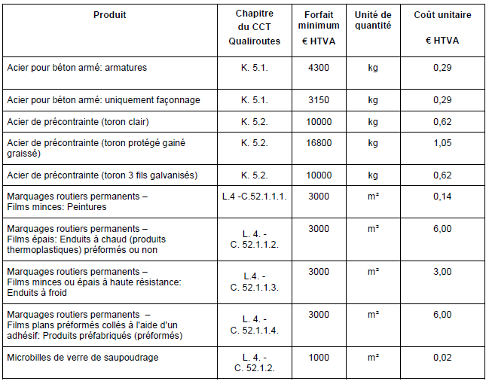
Document de référence Qualiroutes-A-3 annexe 3
Forfait pour petites quantités
Coût unitaire
Unité
Formule d’indexation

Slide 8
Document de référence Qualiroutes-A-3 annexe 3
Produits repris dans le tableau: uniquement ceux pour lesquels il existe une marque de certification volontaire pertinente.
Pour les autres produits, les frais de réception technique préalable restent à charge du pouvoir adjudicateur (sauf si un programme de RTP est présent dans les documents du marché).
Les coûts repris dans le tableau correspondent aux frais nécessaires pour réaliser des contrôles de réception technique préalable qualitativement équivalents à ceux réalisés dans le cadre d’une certification volontaire pertinente.
Ces coûts ont été étudiés par le Département Expertises Structures et Géotechnique du SPW MI en collaboration avec les organismes de certification. Ils ont été validés par les groupes techniques du CCT Qualiroutes.

Slide 9
Ne pas oublier!
Même si le produit est certifié, la vérification du produit approvisionné sur chantier reste TOUJOURS nécessaire.
Le produit livré n’est pas le produit commandé. Le produit livré a subi des dommages lors du transport Le produit livré n’a pas les bonnes dimensions
Quand le pouvoir adjudicateur prend en charge les frais de RTP, prévoir les budgets éventuellement nécessaires.
Essais à réaliser dans des laboratoires externes Missions de contrôle à confier à des organismes externes

Slide 10
Documents de référence
Qualiroutes, chapitre A (clauses administratives), application de l’arrêté royal du 18 avril 2017- Arrêté royal relatif à la passation des marchés publics dans les secteurs classiques, article 31.
Qualiroutes, chapitre A (clauses administratives), application de l’arrêté royal du 14 janvier 2013 établissant les règles générales d’exécution des marchés publics et des concessions de travaux publics « RGE »), articles 41 et 42.
Document de référence Qualiroutes-A-3: repris dans le CDR et gratuitement consultable en ligne.
Qualité & Construction - Cahier des Charges-Type Qualiroutes (wallonie.be)

